Slide 1
Extremstellen & Extrempunkte
Bestimmung mit Hilfe der Differentialrechnung

Slide 2
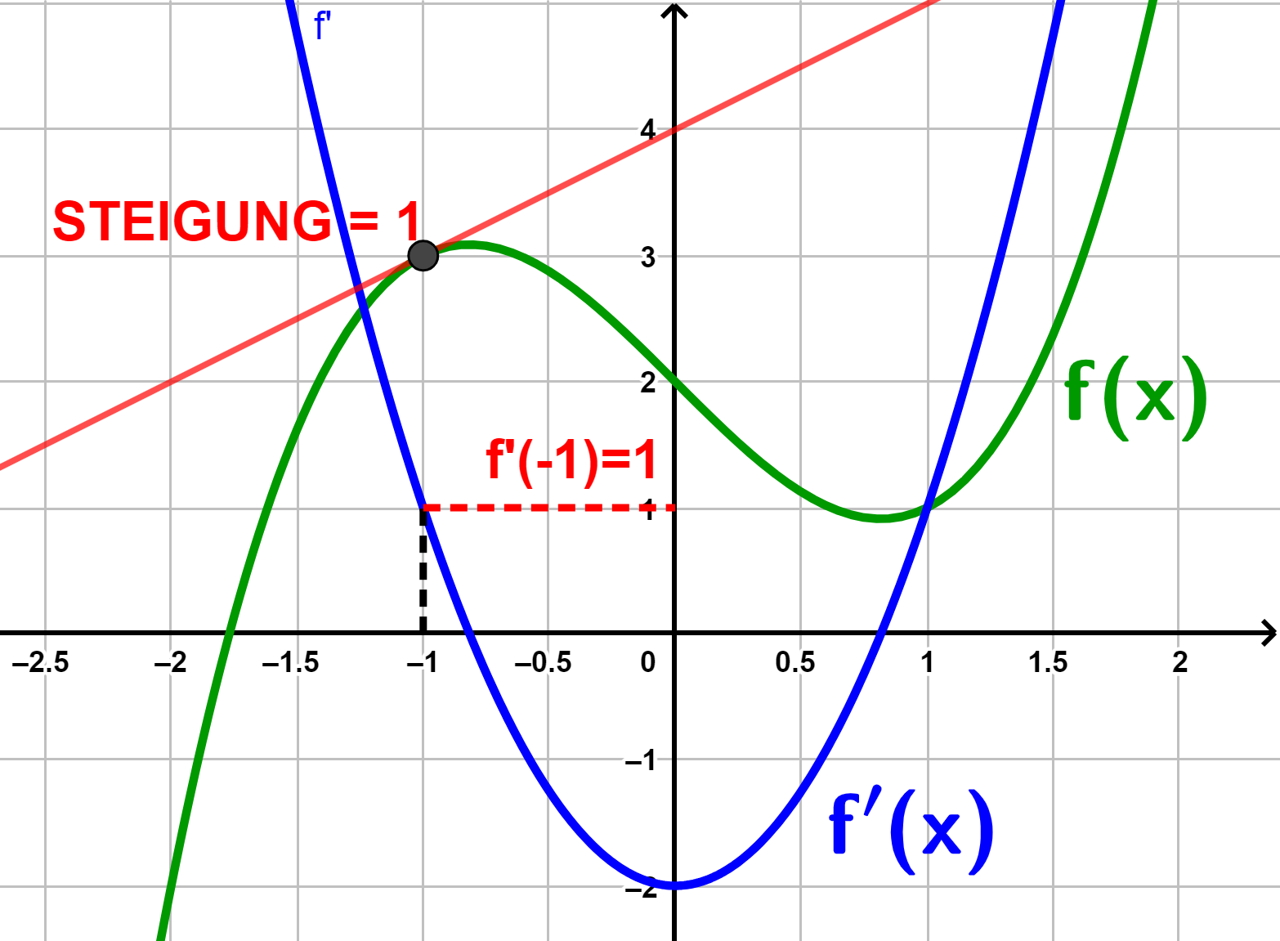
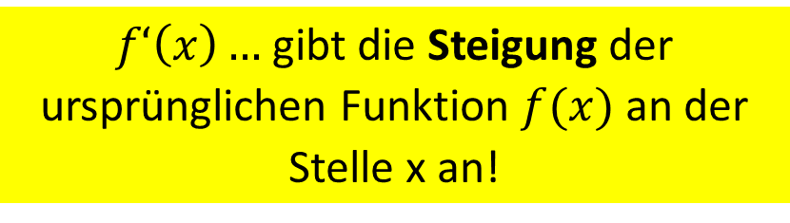
Die erste Ableitung f‘(x)
$f‘\left(x\right)…$ gibt die Steigung der ursprünglichen Funktion $f(x)$an der Stelle x an!
$$f^{′}\left(x\right)>0 −f\left(x\right) ist an der Stelle x steigend$$
$$f^{′}\left(x\right)=0 −f\left(x\right) hat an der Stelle x keine Steigung$$
$$f^{′}\left(x\right)<0 −f\left(x\right) ist an der Stelle x fallend$$

Slide 3
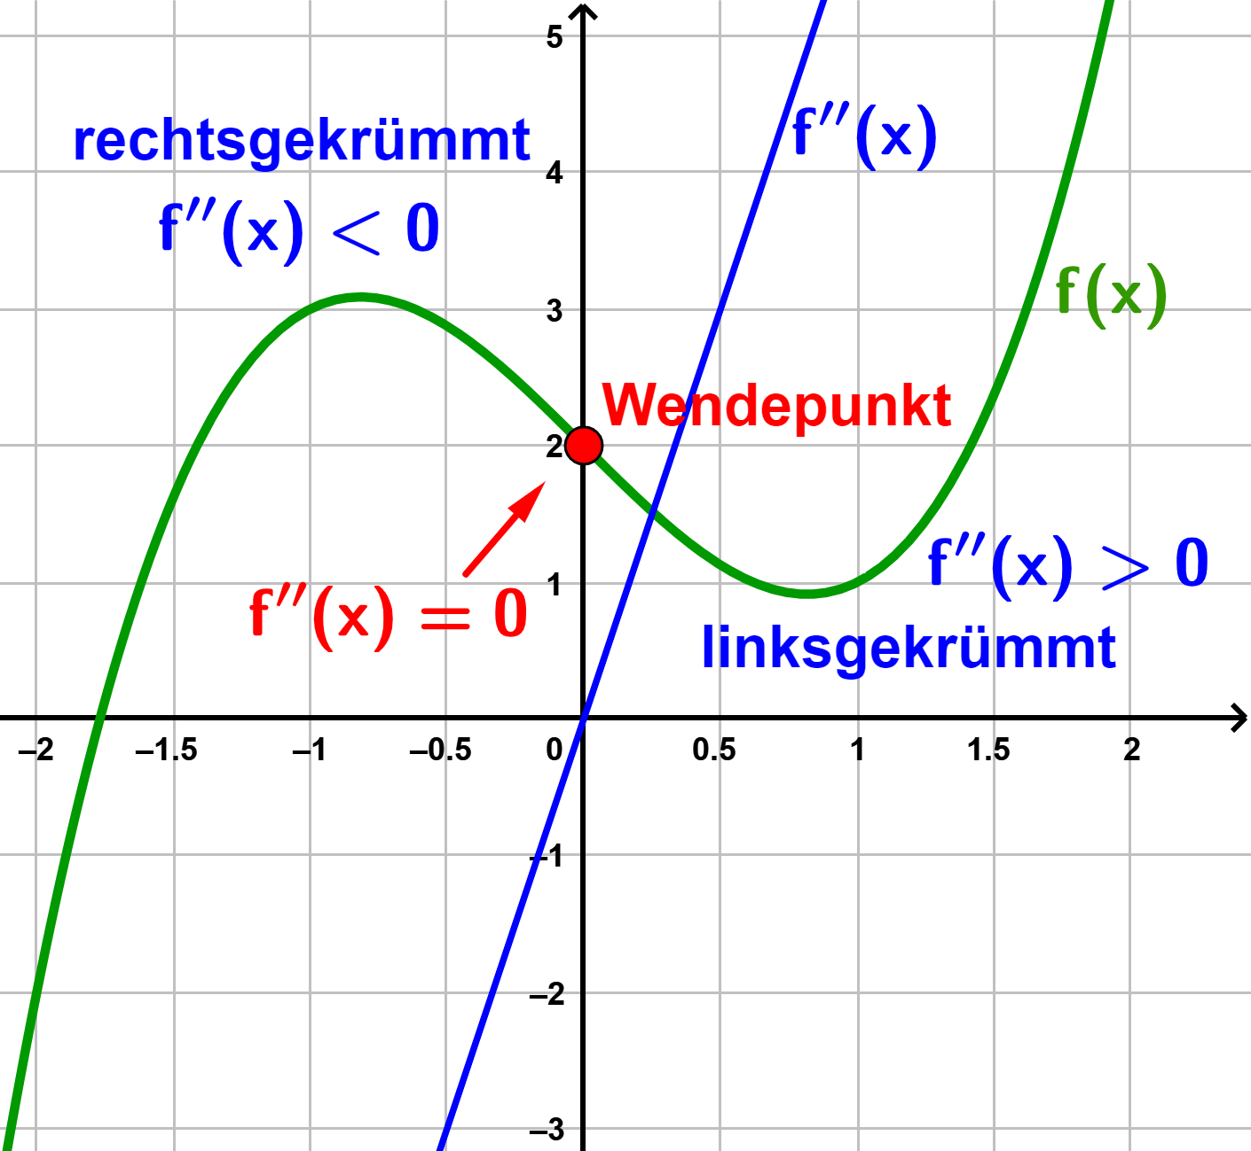
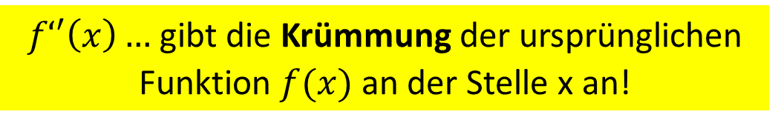
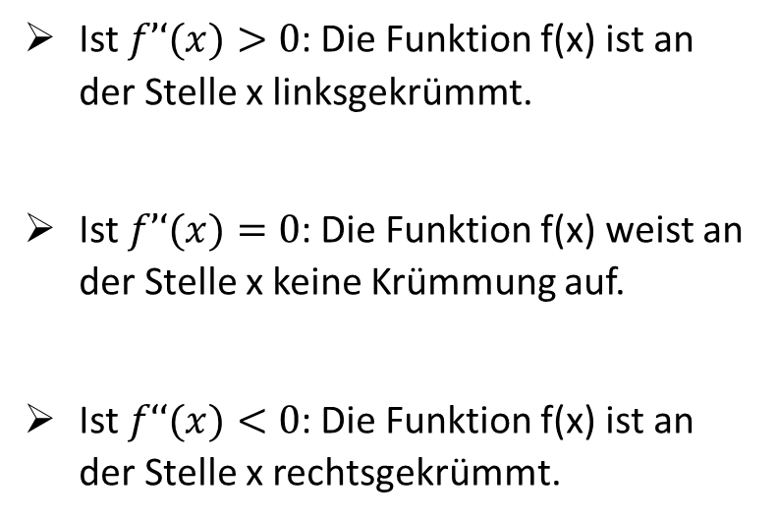
Die zweite Ableitung f‘‘(x)
$f‘′\left(x\right)…$ gibt die Krümmung der ursprünglichen Funktion $f(x)$an der Stelle x an!
Ist $f’‘(x)>0$: Die Funktion f(x) ist an der Stelle x linksgekrümmt.
Ist $f’‘(x)=0$: Die Funktion f(x) weist an der Stelle x keine Krümmung auf.
Ist $f‘‘(x)<0$: Die Funktion f(x) ist an der Stelle x rechtsgekrümmt.

Slide 4
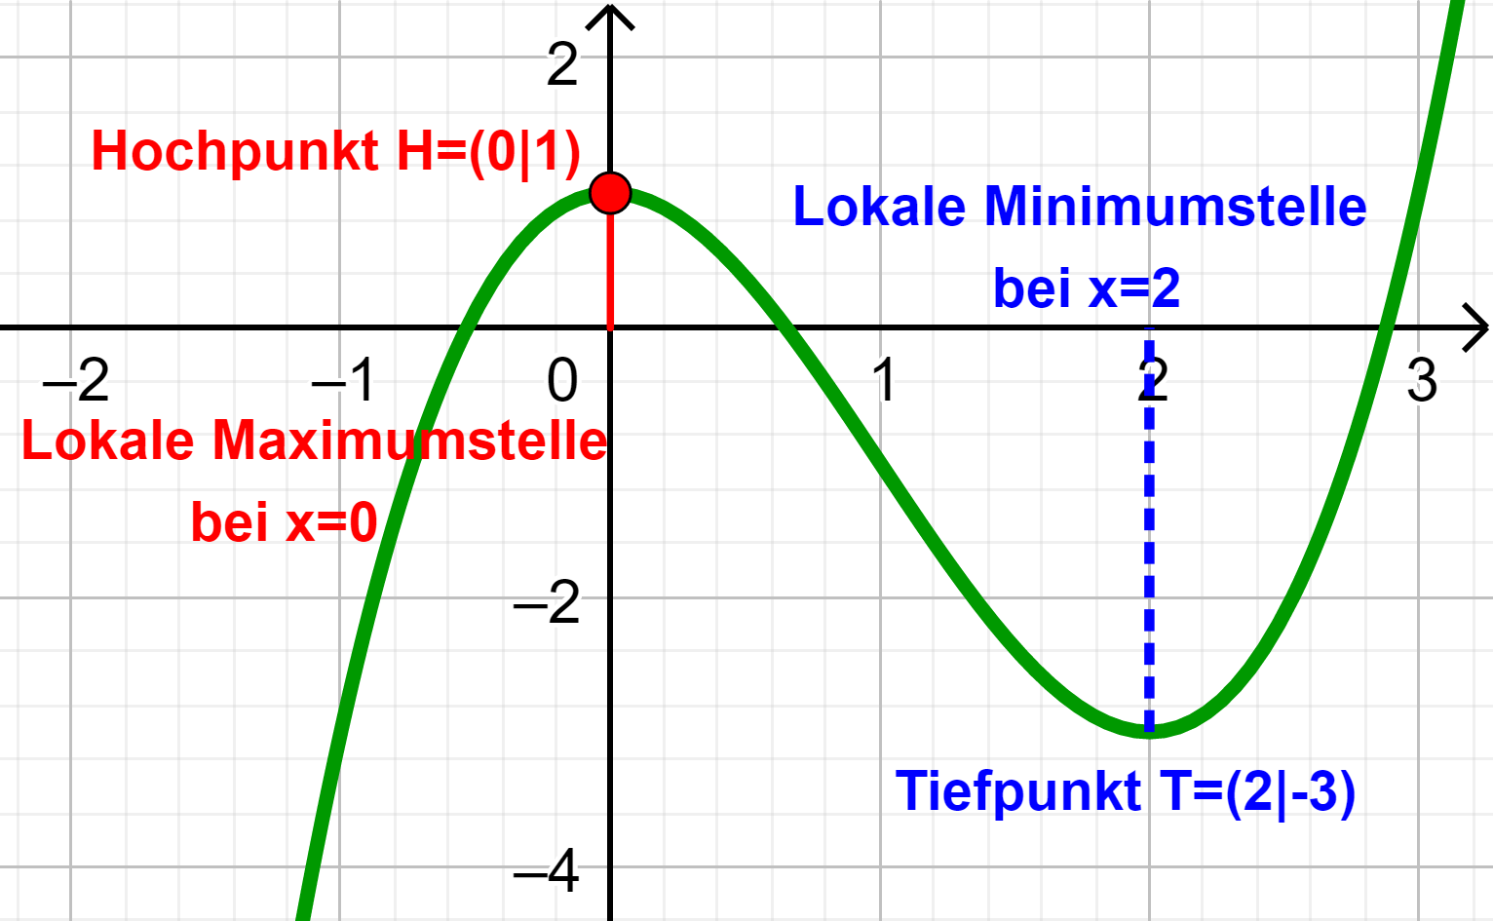
Bestimmung der Extremstellen
Bei lokalen Extremstellen findet stets ein Monotoniewechsel statt!!!

Slide 5
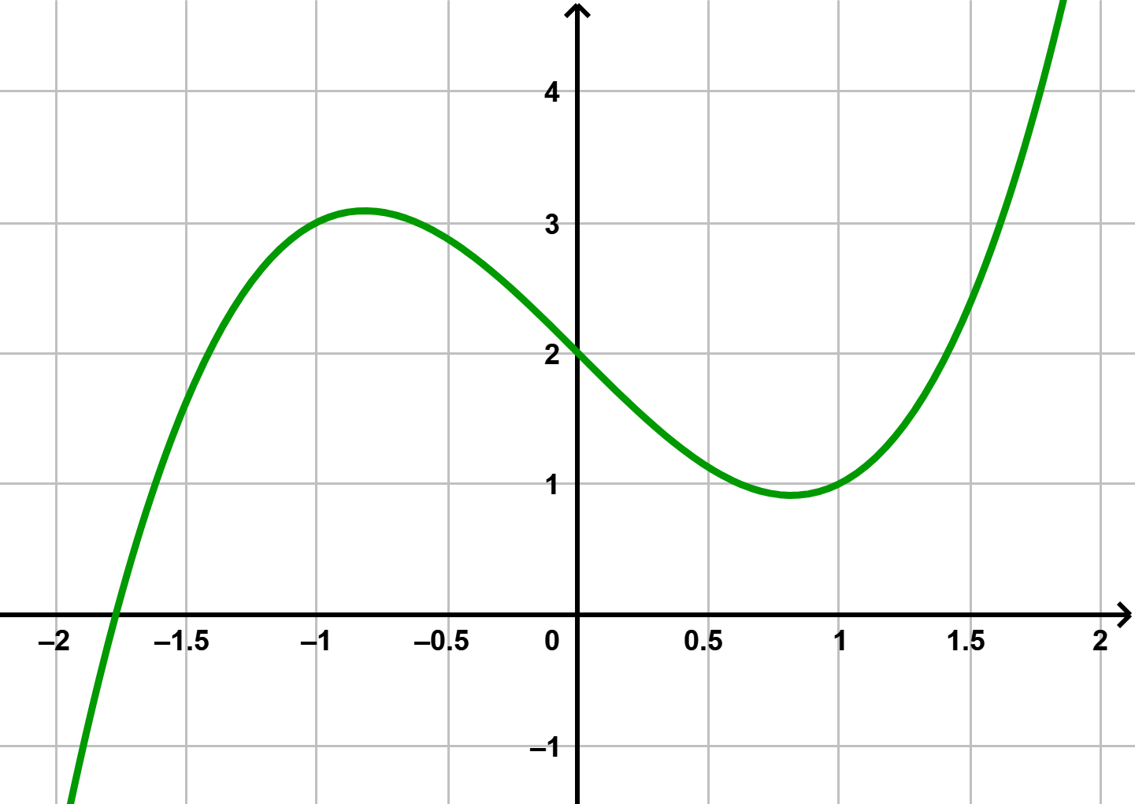
Bestimmung der Extremstellen
Frage 1: Wie groß ist Steigung an Extremstellen?
Frage 2: Wie ist der Graph bei einem Hochpunkt bzw. Tiefpunkt gekrümmt?

Slide 6
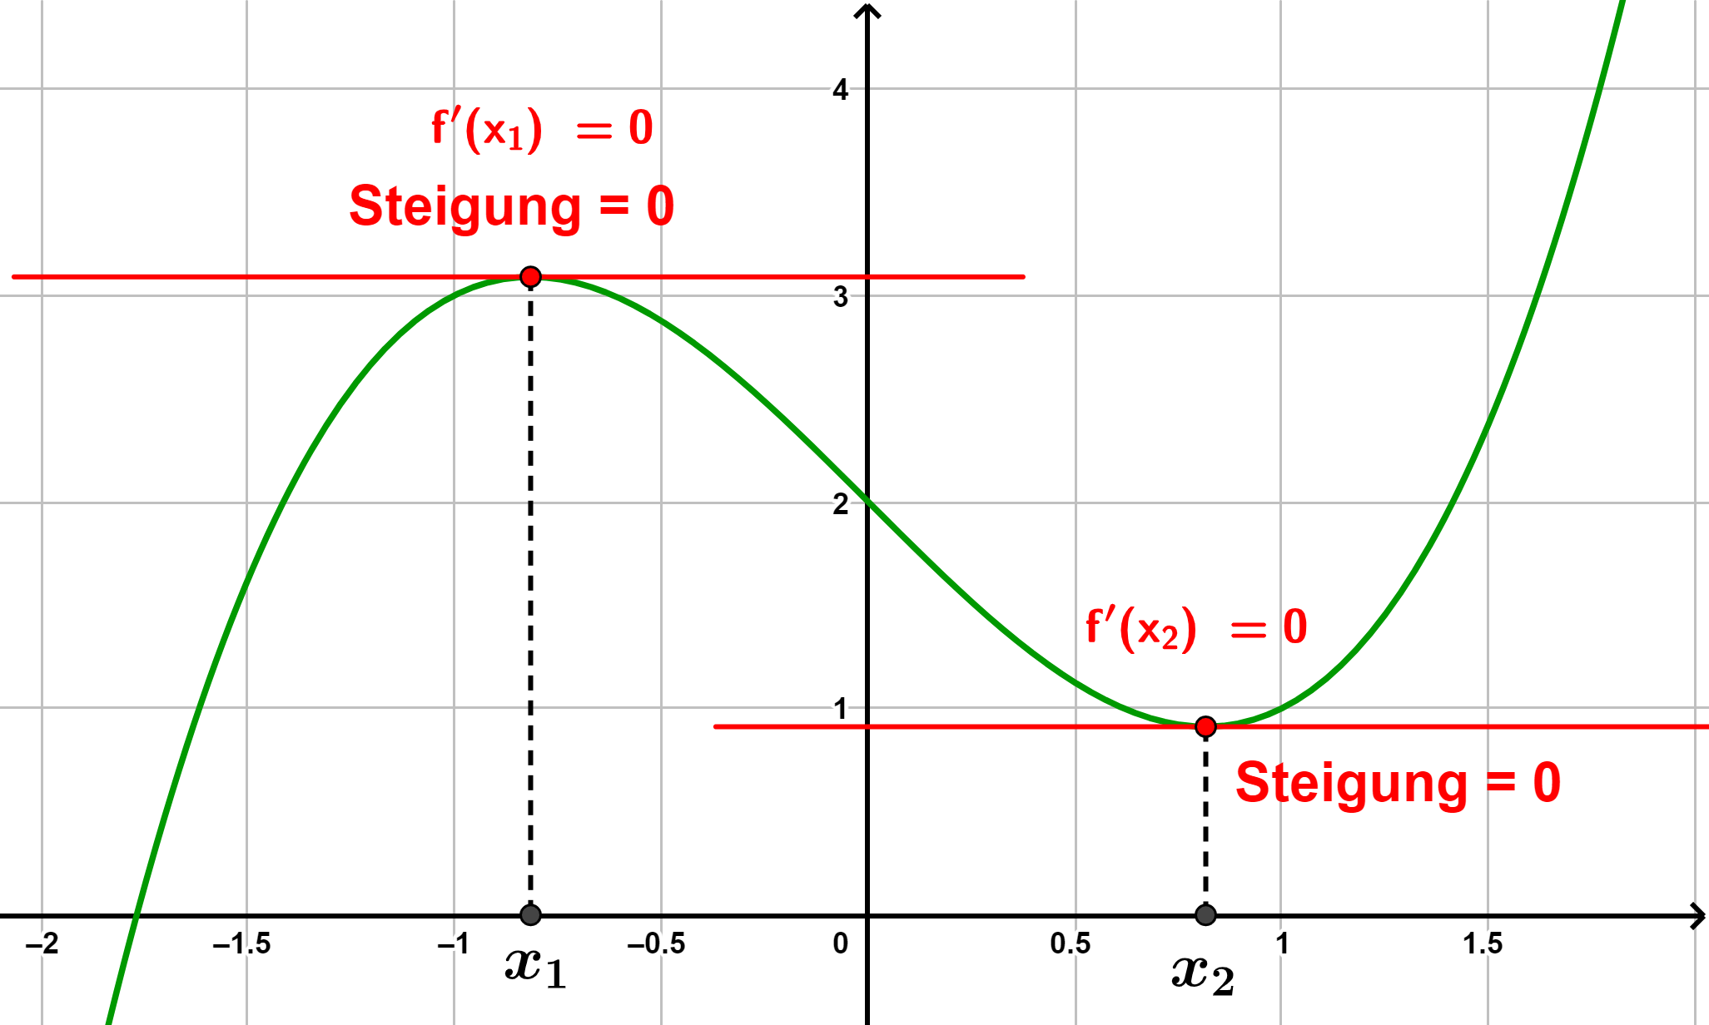

Schritt 1 (Notwendige Bedingung)
An Extremstellen gibt es keine Steigung, da entweder der maximale, oder der minimale Wert erreicht ist:
$$f^{′}\left(x\right)=0$$
Mit dieser Gleichung erhältst du alle Stellen (x-Werte), an denen die Steigung 0 ist!

Slide 7
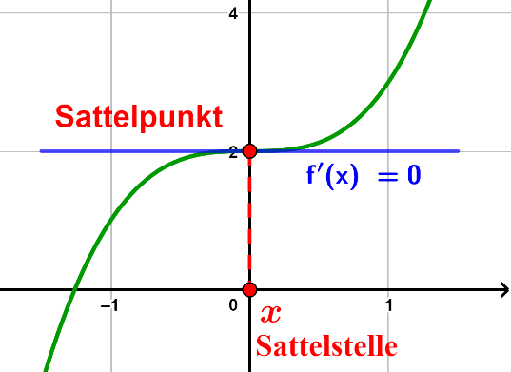

Schritt 1 (Notwendige Bedingung)
Man kann noch nicht sagen, ob es sich um ein Maximum oder ein Minimum handelt (oder sogar keines von beiden – siehe Ausnahme)!
Ausnahme:
An sogenannten Sattelstellen ist die Steigung der Polynomfunktion 0. Im Gegensatz zu einer Extremstelle ändert sich das Monotonieverhalten nicht (kein Extremum!).

Slide 8
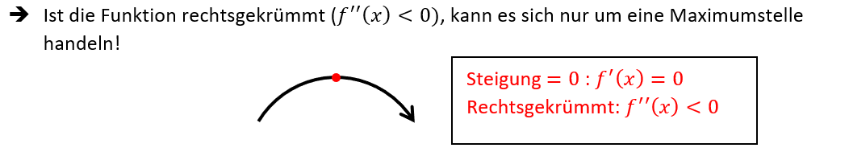
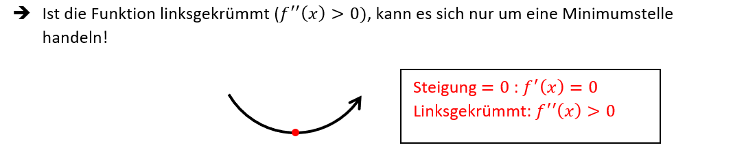
Schritt 2 (Hinreichende Bedingung)
Jetzt klären wir, ob es sich um eine Maximum-, Minimum- oder gar eine Sattelstelle handelt.
Setze dazu die in – Schritt 1 – erhaltenen x-Werte nun in die 2. Ableitung ein:

Slide 9
Schritt 3 (Hoch- & Tiefpunkt)
Mit den Maximum- und Minimumstellen erhält man nur die x-Werte der Extrempunkte.
Möchtest du die fehlende y-Koordinate zur Bestimmung des zugehörigen Punktes erhalten (Hoch- und Tiefpunkt), so musst du die x-Werte in die ursprüngliche Funktion f(x) einsetzen!

Slide 10
Ablauf zur Bestimmung der Extremstellen & Extrempunkte
Schritt 1
$$f^{′}\left(x\right)=0$$
Schritt 1
𝑓^′ (𝑥)=0
Schritt 2
erhaltene x-Werte in die zweite Ableitung $f^{′′}\left(x\right)$ einsetzen
$$f^{′′}\left(x\right)>0 Minimumstelle$$
$$f^{′′}\left(x\right)<0 Maximumstelle$$
$$f^{′′}\left(x\right)=0 Sattelstelle$$
Schritt 2
erhaltene x-Werte in die zweite Ableitung 𝑓^′′ (𝑥) einsetzen
𝑓^′′ (𝑥)>0 𝑀𝑖𝑛𝑖𝑚𝑢𝑚𝑠𝑡𝑒𝑙𝑙𝑒
𝑓^′′ (𝑥)<0 𝑀𝑎𝑥𝑖𝑚𝑢𝑚𝑠𝑡𝑒𝑙𝑙𝑒
𝑓^′′ (𝑥)=0 𝑆𝑎𝑡𝑡𝑒𝑙𝑠𝑡𝑒𝑙𝑙𝑒
Schritt 3
Hochpunkt/Tiefpunkt
x-Wert in die ursprüngliche Funktion $f(x)$einsetzen (=zugehörige y-Koordinate)
Schritt 3
Hochpunkt/Tiefpunkt
x-Wert in die ursprüngliche Funktion 𝑓(𝑥) einsetzen (=zugehörige y-Koordinate)

Slide 11
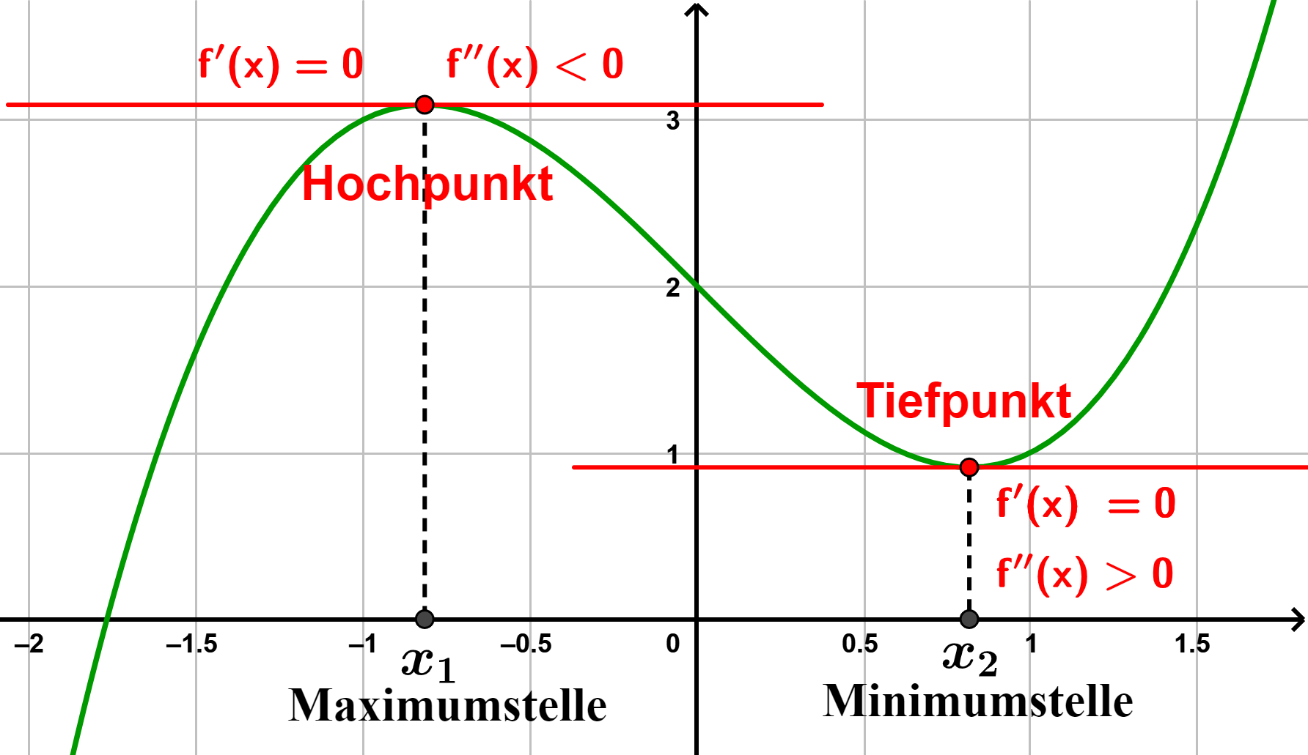
Zusammenfassung

Slide 12
Bsp. 1a) Gegeben ist eine Funktion f. Bestimme mit Hilfe der Differentialrechnung die Extremstellen. Gib nachweislich an, um welche Extremstellen es sich dabei handelt. Welche besonderen Punkte liegen an diesen Stellen? Gib die Koordinaten an.
$$f\left(x\right)=x²−8x+12$$

Slide 13
Bsp. 1b) Gegeben ist eine Funktion f. Bestimme mit Hilfe der Differentialrechnung die Extremstellen. Gib nachweislich an, um welche Extremstellen es sich dabei handelt. Welche besonderen Punkte liegen an diesen Stellen? Gib die Koordinaten an.
$$f\left(x\right)=x^{3}−6x^{2}+9x$$

